Slide 1



RED DE ESTACIONES METEOROLÓGICAS AUTOMÁTICAS DE SONORA
SIAFESON
CESAVESON

Slide 2
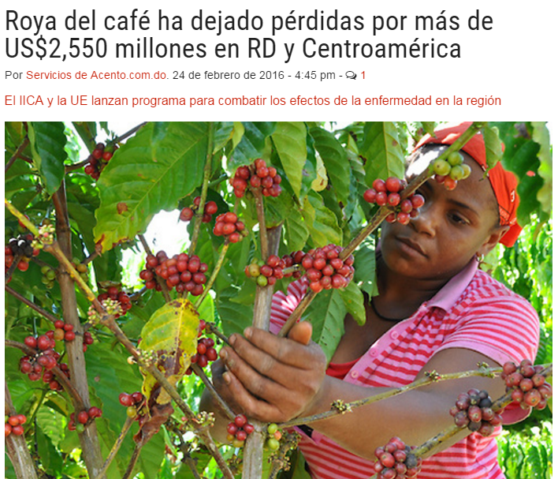
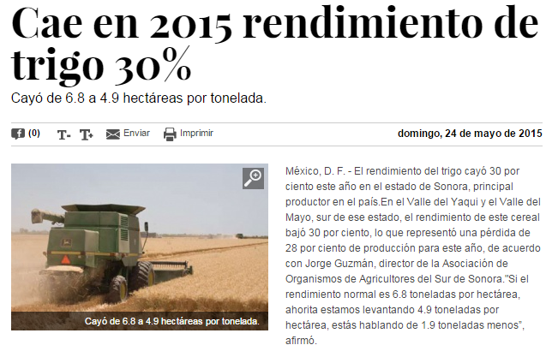

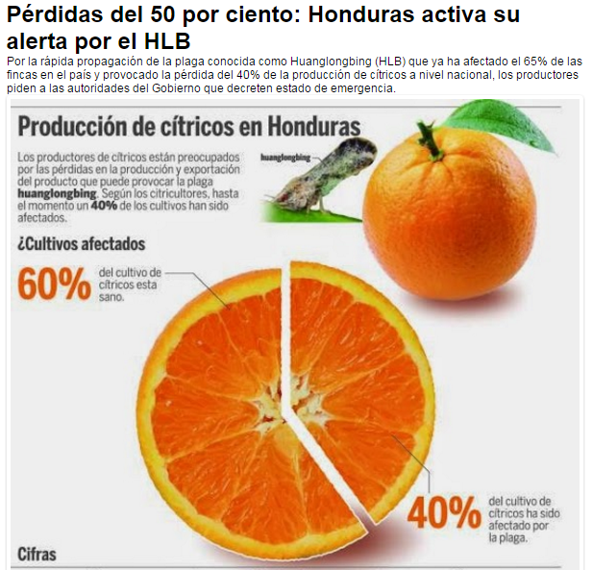
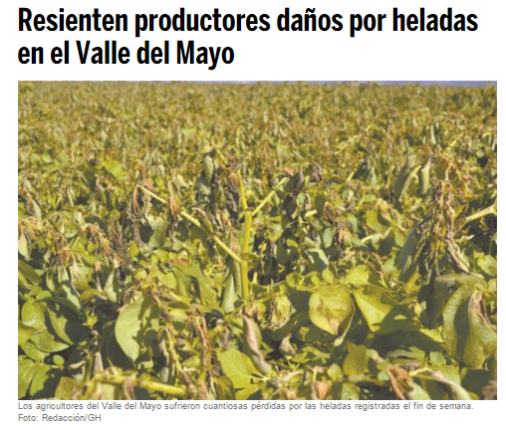
La agricultura en el contexto mundial
Amenaza
+
Vulnerabilidad
Agricultura en riesgo
Alimentos inocuos
¿Cómo hacer frente?

Slide 3






Las TIC’s en la Fitosanidad
Tecnologías de la Información y Comunicación
Eficiencia
USO DE TIC
Organización tradicional
Organización Moderna
Eficacia
Ventaja Competitiva

Slide 4


¿Sustituir u optimizar?
Tecnologías de la Información
(Ventaja competitiva)
Dato:
Colecta
Almacenamiento
Envío
Procesamiento
Análisis
2) Información:
Difusión
Gestión
Disponibilidad
Prontitud
Complemento para toma de decisiones

Slide 5
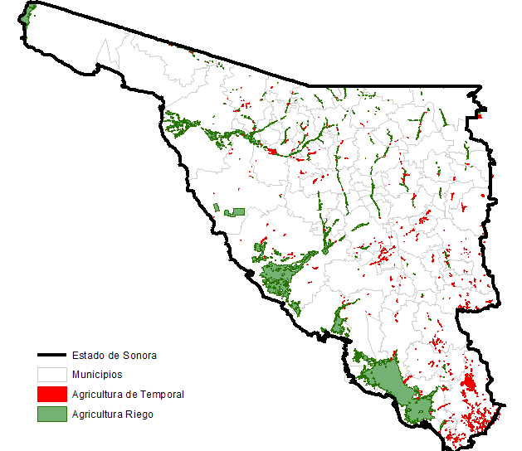
“Cualquier sector informado responderá mejor ante una eventualidad que aquél que sólo responde a la emergencia”
SLRC
Sonoyta
Caborca
Magdalena
Zonas Serranas
1.-Zonas agrícolas de riego y temporal
2.-Eventos meteorológicos (heladas, ondas de calor, tormentas convectivas, huracanes, entre otros).
Pesqueira
Costa de Hermosillo
Guaymas
C. Yaquis
Valle del Yaqui
Valle del Mayo
Fuerte Mayo

Slide 6
Hablemos del Niño
y del Valle del Yaqui

Slide 7
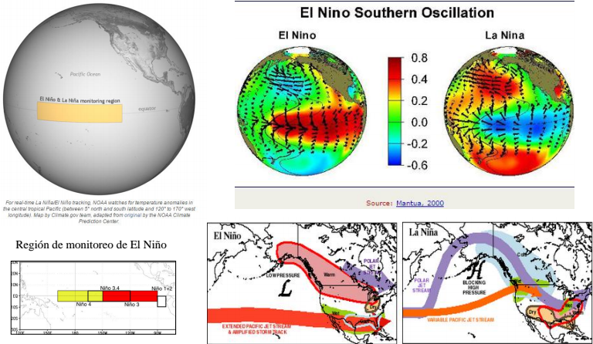
¿Qué es El Niño?

Slide 8
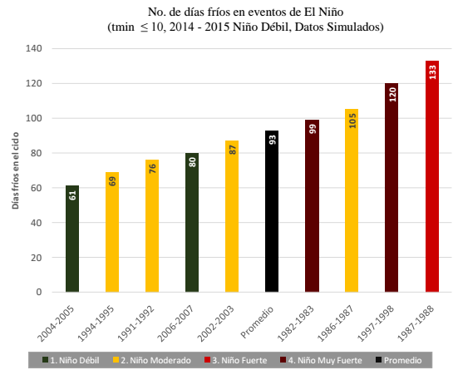
El Niño y el trigo
En eventos de El Niño Fuerte existen indicios de que hay buena acumulación de frío, tal y como sucedió en el ciclo pasado.
Correlación más alta con los años 1987 y 1988, 2003

Slide 9
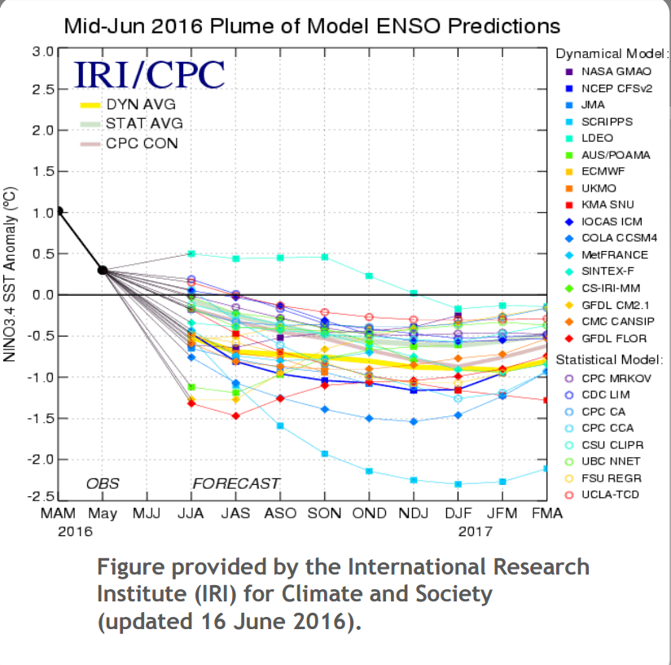
La Niña

Slide 10
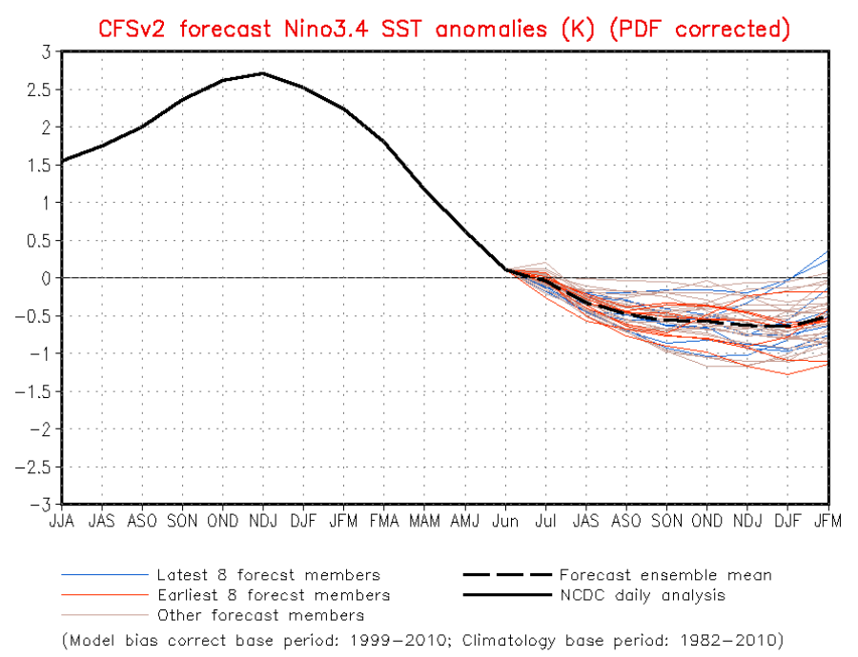
La Niña

Slide 11
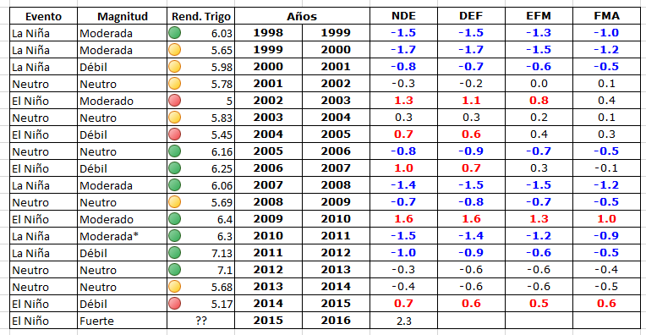
Rendimiento del trigo

Slide 12
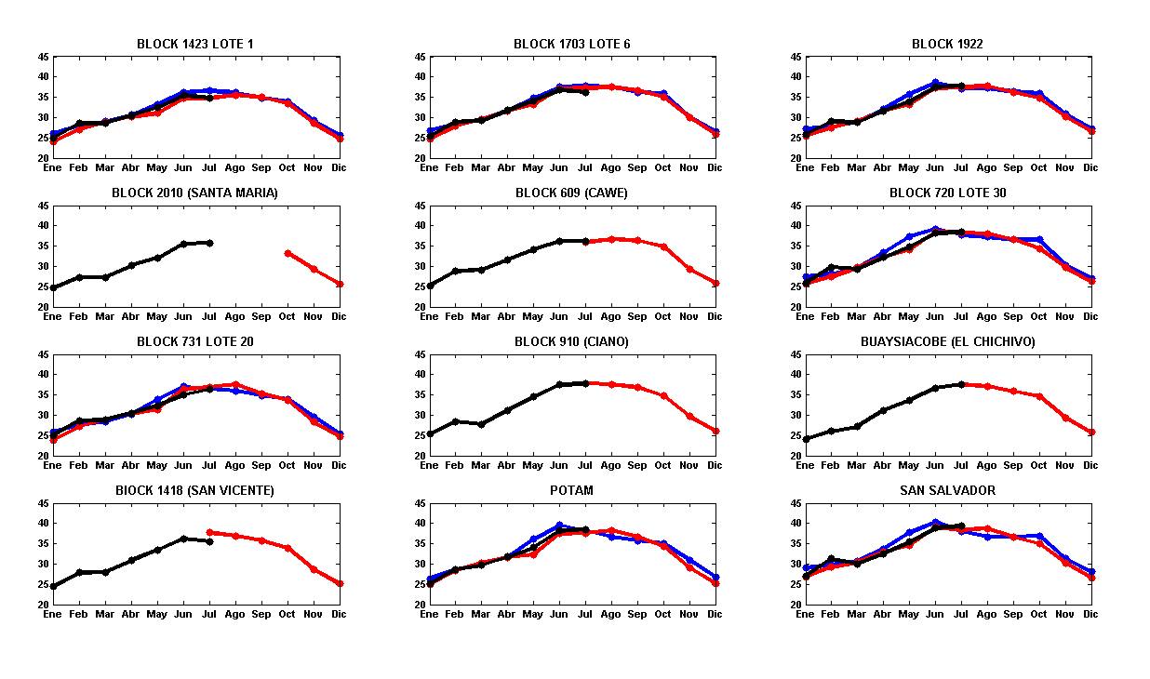
El Valle del Yaqui
Temperatura máxima mensual (°C)

Slide 13
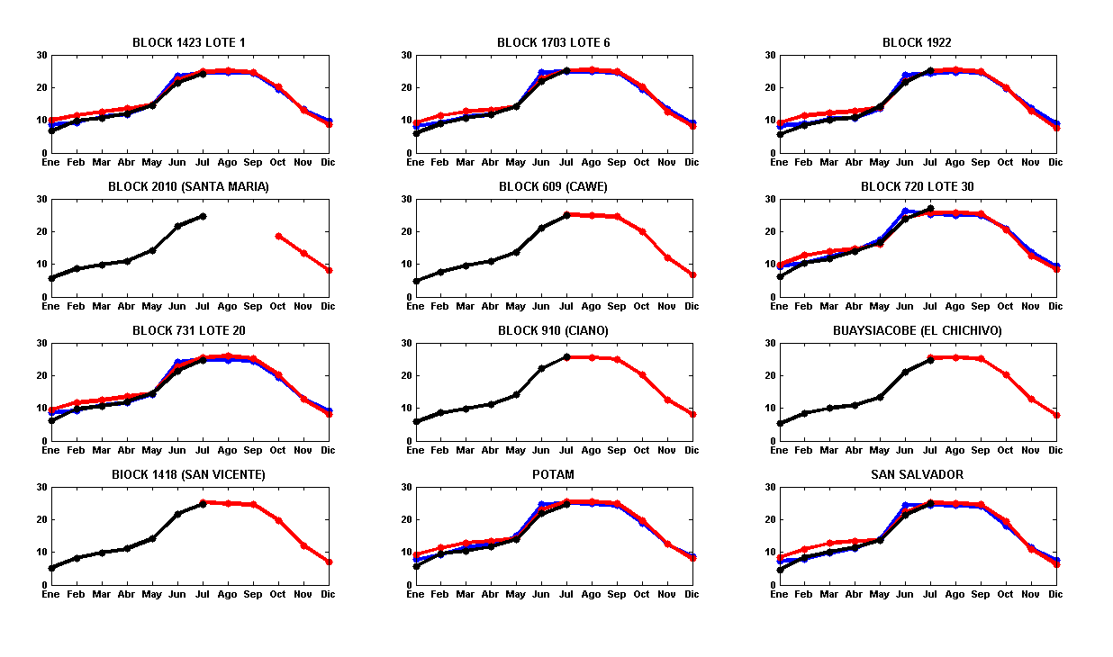
Temperatura mínima mensual (°C)

Slide 14
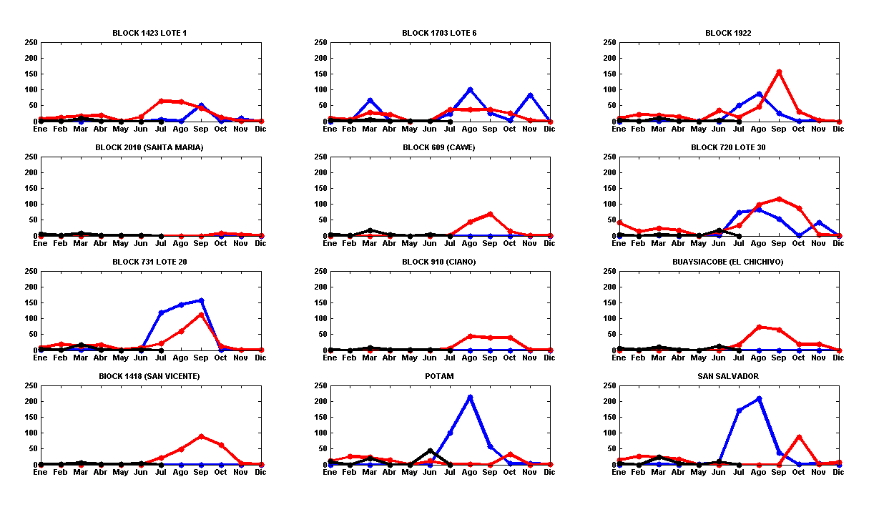
Precipitación mensual (mm)

Slide 15
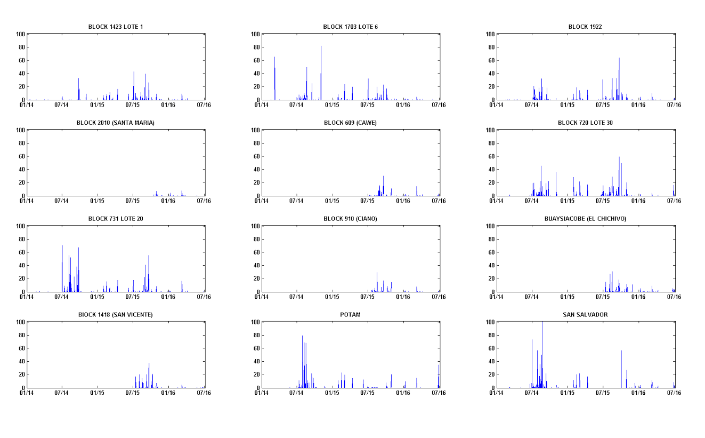
Precipitación diaria (mm)

Slide 16
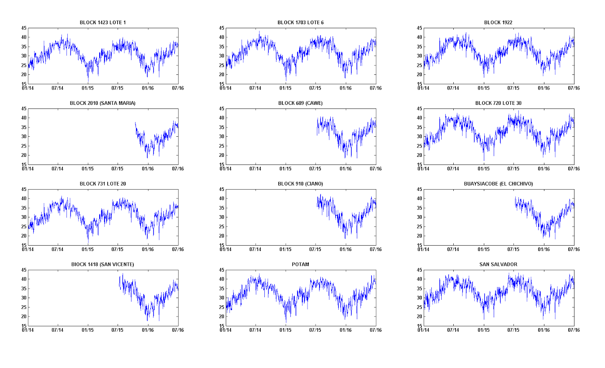
Temperatura máxima diaria

Slide 17
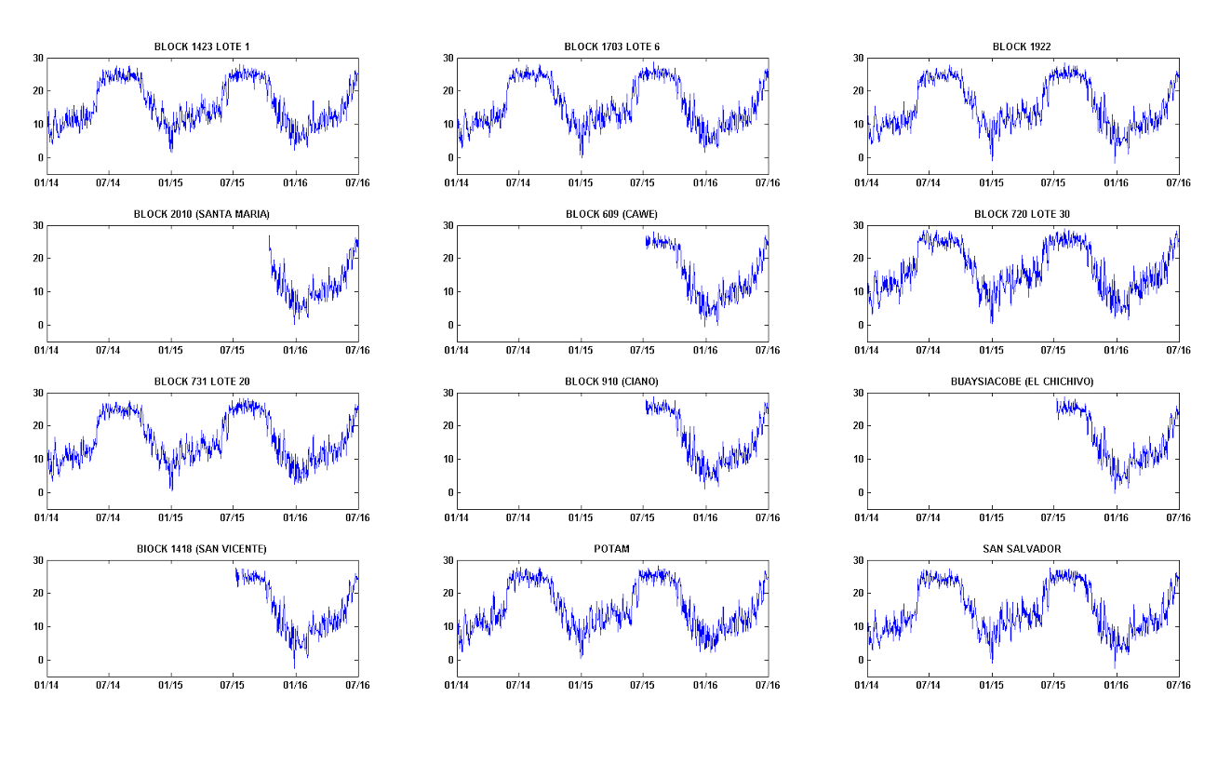
Temperatura mínima diaria (° C)

Slide 18
Perspectiva Climática

Slide 19
Los datos y productos del REMAS están disponibles en el sitio web
www.siafeson.com/remas/
Vamos a ver una muestra de lo que hay en el sitio web

Slide 20
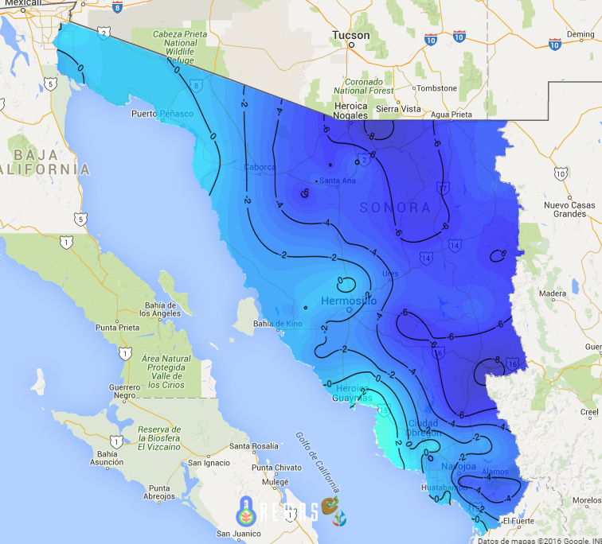
Colaboraciones con protección civil y de carácter científico
Protección civil sigue mencionando algunos registros de la REMAS en sus reportes televisivos y consulta nuestros mapas.
Debido a la cobertura de la REMAS protección civil solicitó datos de la REMAS del evento de bajas temperaturas de los días 27 y 28 de diciembre.
Además personas de distintas partes se han interesado en nuestros datos para trabajos de investigación.
Mapa de temperaturas mínimas del día 27 de diciembre de 2015.

Slide 21

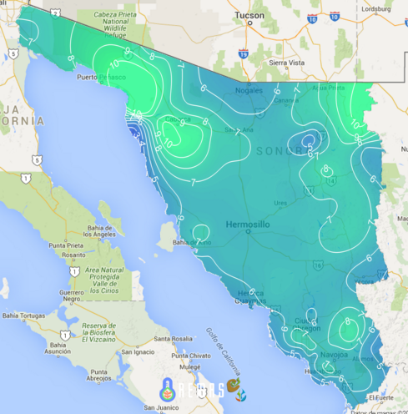
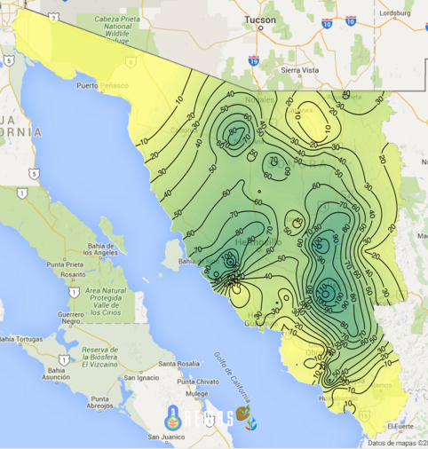
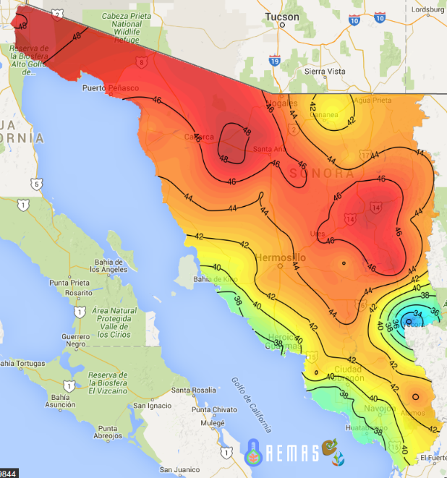
Mapas interpolados
Mapa interpolado de evapotranspiración (25-04-2016).
Mapa interpolado de lluvia (21-09-2015).
Mapa interpolado de temperaturas máximas (19-06-2016).

Slide 22
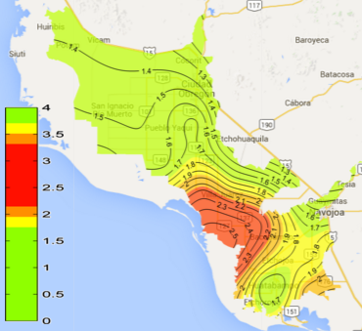
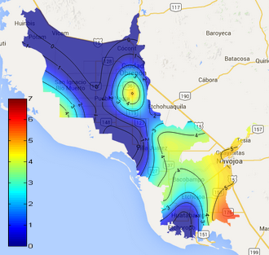
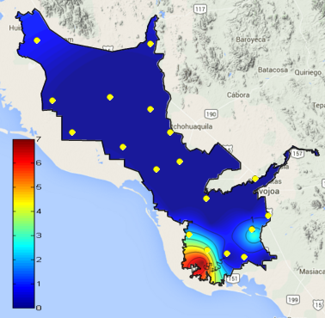
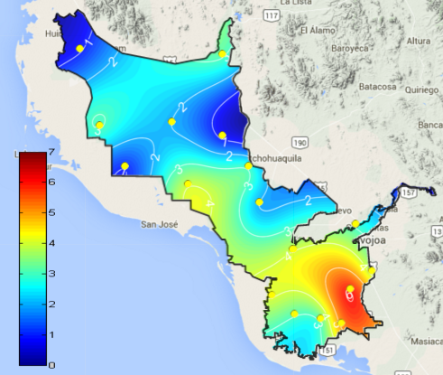
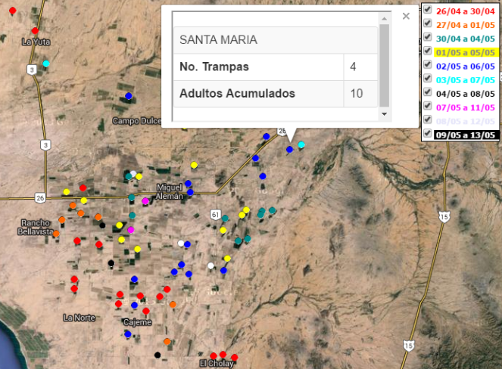
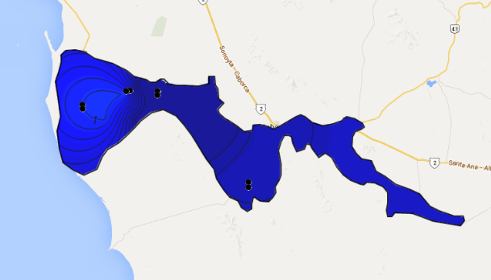
Mapas de condiciones favorables para distintas enfermedades
Condiciones favorables para carbón parcial del trigo (17-03-2016). Febrero – marzo.
Días con condiciones favorables para falsa cenicilla del cártamo (27-04-2016). Marzo – abril.
Días con condiciones favorables para roya de la hoja de trigo (10-01-2015). Diciembre – marzo.
Días con condiciones favorables para roya del espárrago (agosto de 2015). Julio – octubre.
Pronóstico de aplicación de control químico primer vuelo del GBN (abril 2016).
Días con condiciones favorables para roya lineal en trigo (21-01-2016). Diciembre – marzo.

Slide 23
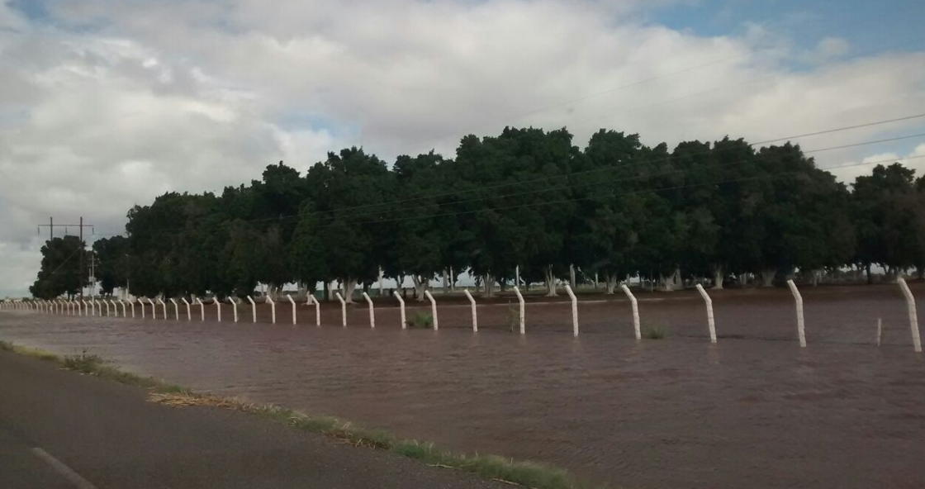
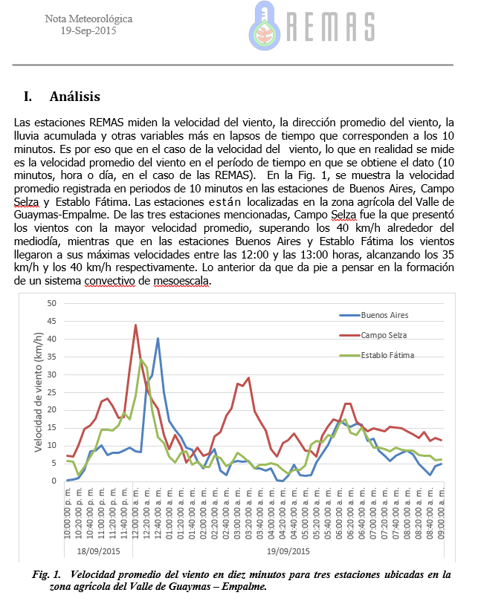
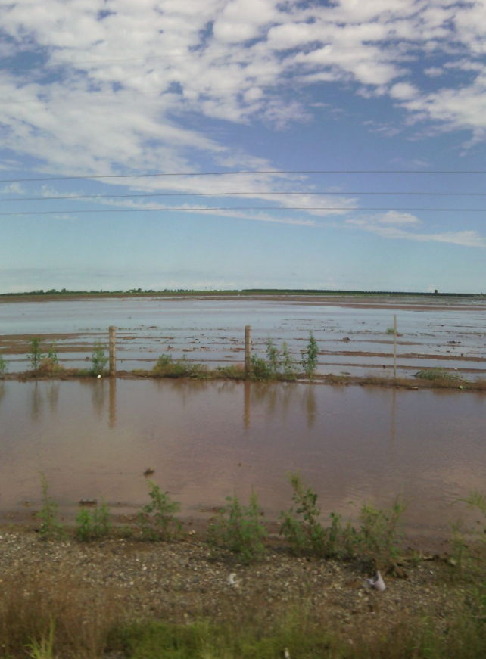
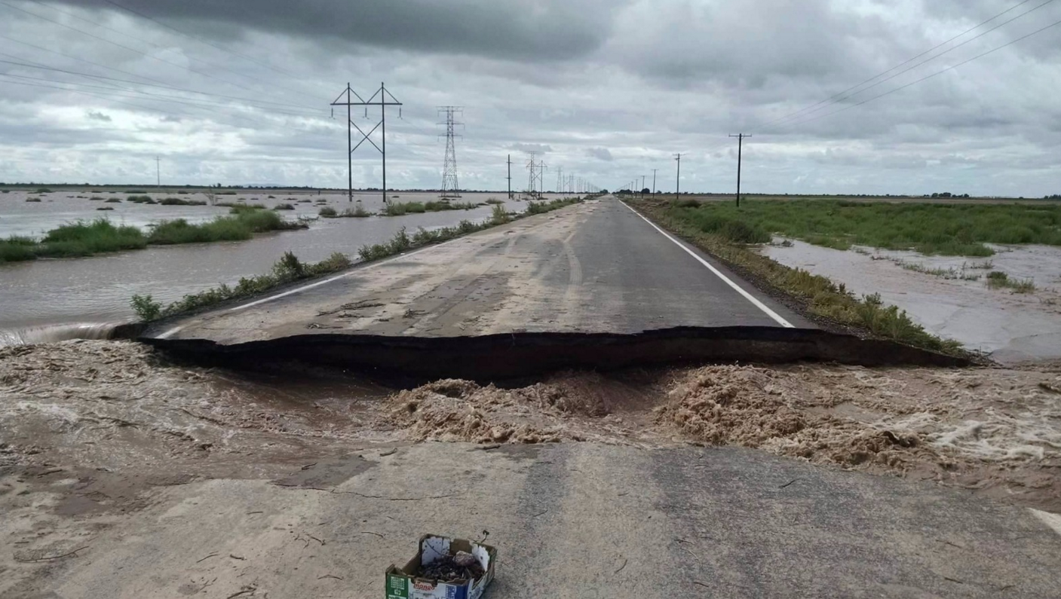
REMAS se traduce en servicios para los productores
Algunos ejemplos:
Proporcionar reportes meteorológicos a los productores para seguros ante eventos extremos.
Imágenes de la costa agrícola de Hermosillo afectada por lluvia de septiembre de 2015.
Reporte de evento de viento en Guaymas, septiembre de 2015.

Slide 24
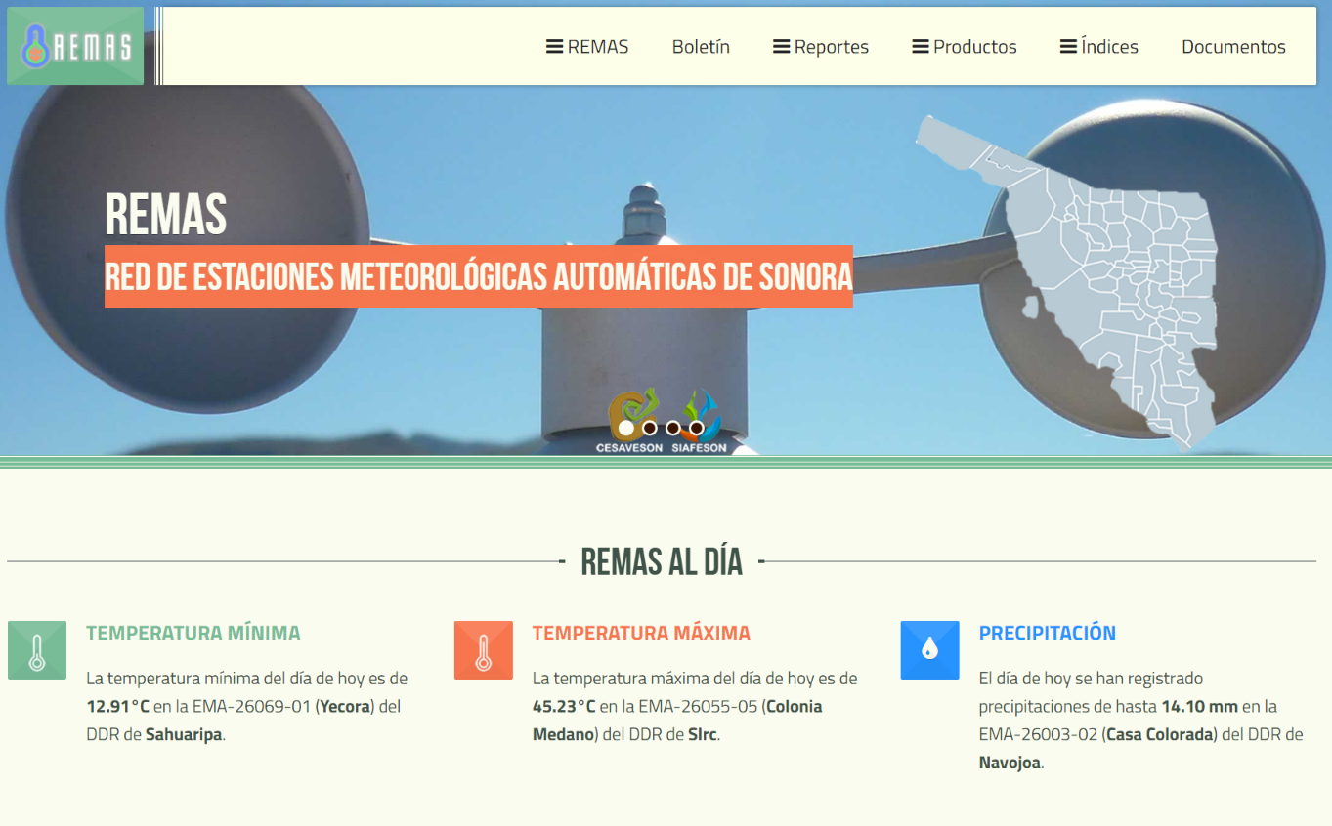
Al ingresar a la página los saludamos con la temperatura mínima, la temepratura máxima y la precipitación máxima del día.

Slide 25
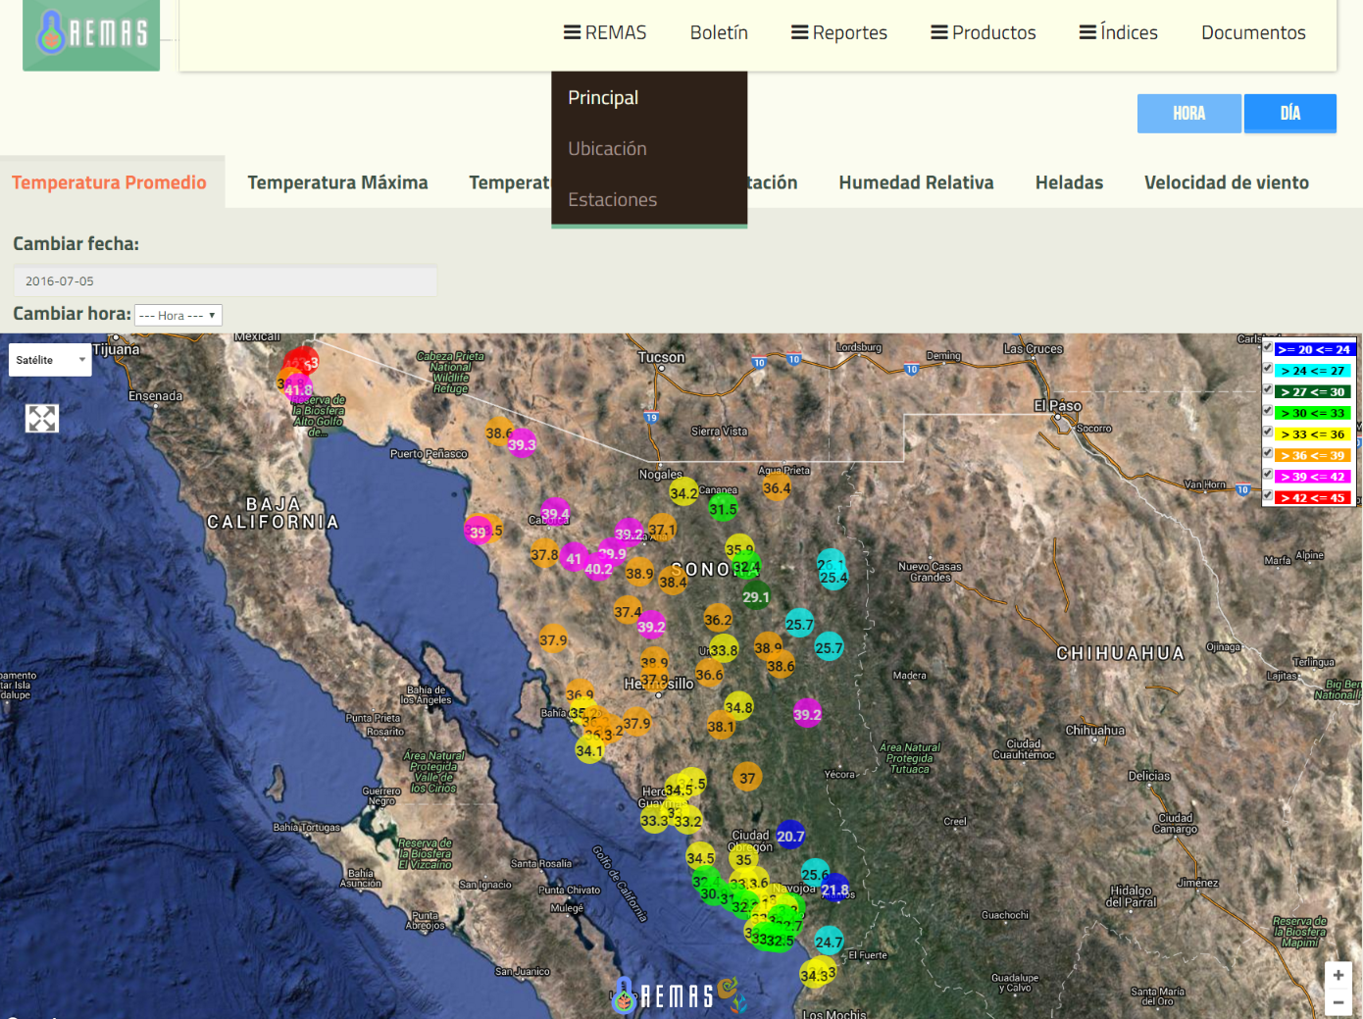
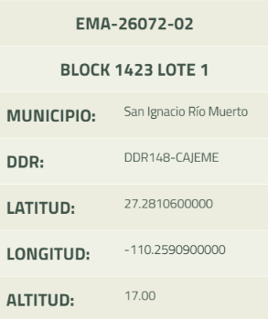
Práctica consulta de las condiciones meteorológicas de la última hora o del día, todo sobre mapas.
Podemos consultar:
Temperatura promedio
Temperatura máxima
Temperatura mínima
Precipitación
Humedad relativa
Heladas
Velocidad de viento

Slide 26
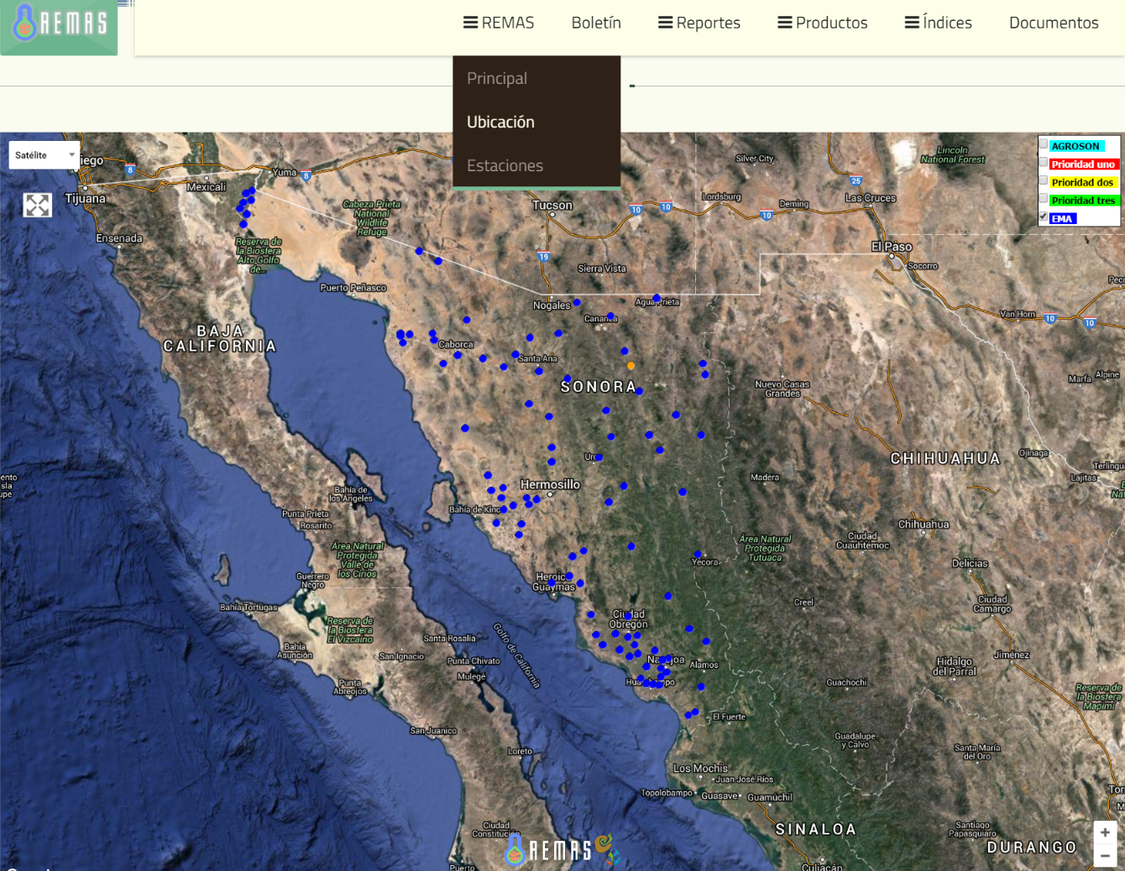
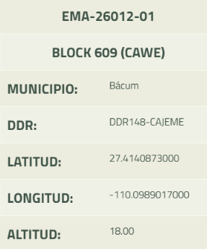
Quiero consultar los datos de mi predio
¿Qué hago?
Al dar clic sobre una estación aparecerá una ventana como esta.
Esta es la sección correcta
Utilice el mapa para ubicar la estación de su predio o en su defecto la más cercana. Haga clic sobre el punto para ver el nombre de la estación y listo.
Consulte los datos de esa estación en nuestras diferentes secciones.

Slide 27
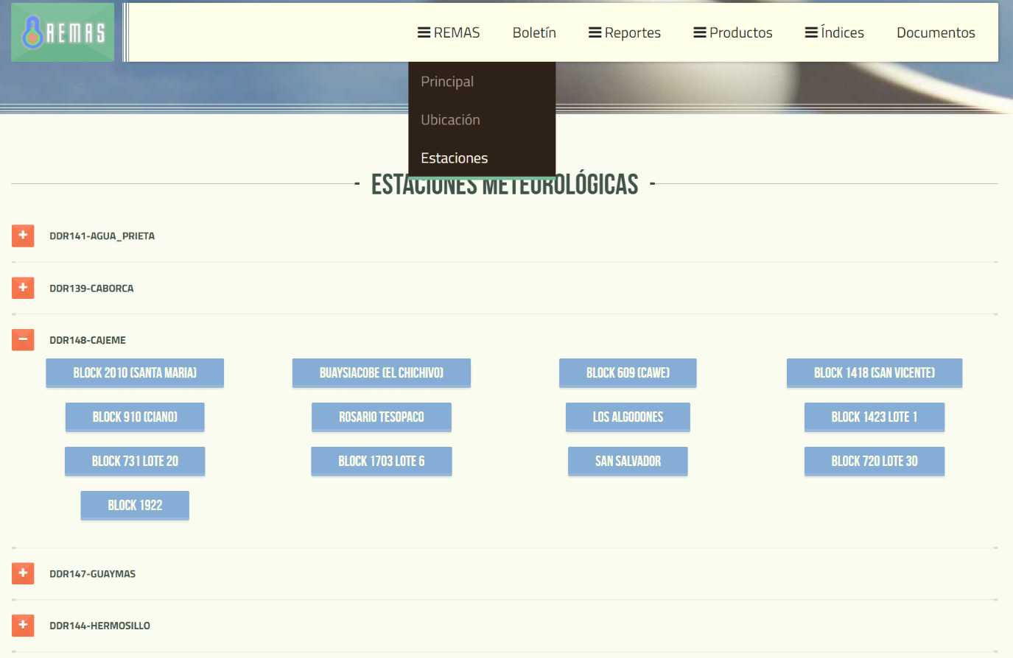
Consulte directamente los registros de cualquier estación con un clic en la sección Estaciones.

Slide 28
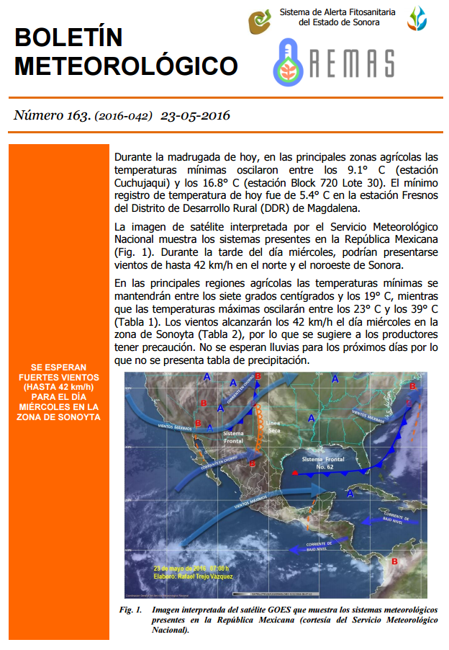
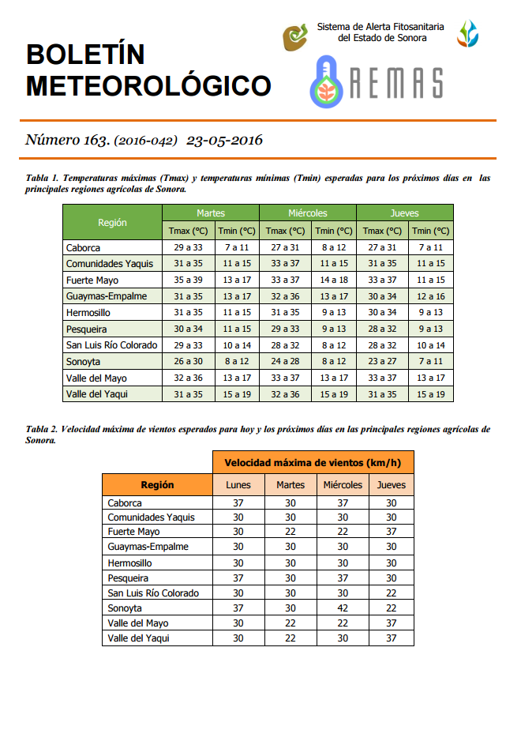
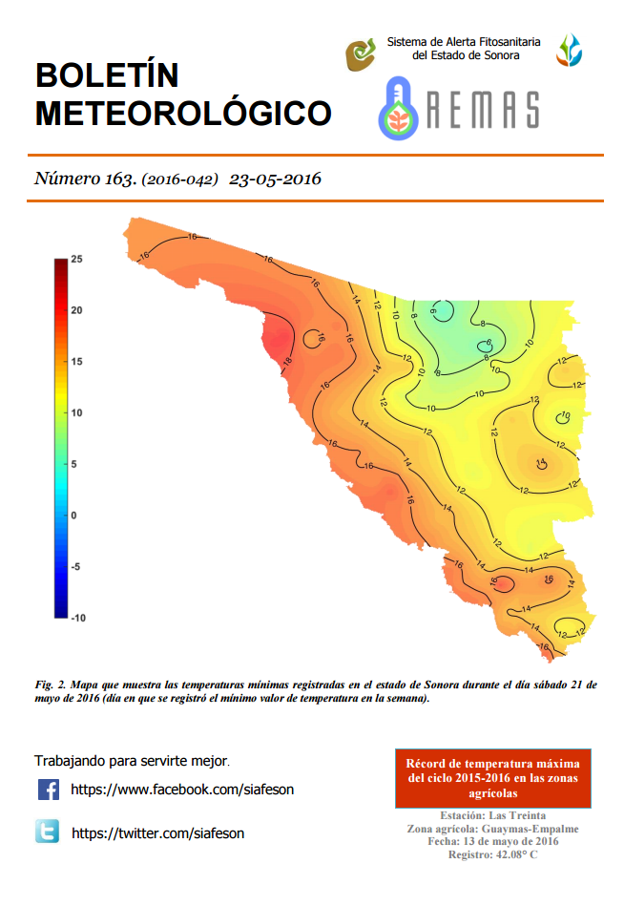
Boletines meteorológicos
Condiciones meteorológicas
Tablas de temperatura, viento y lluvia.
Mapas interpolados
y más…
Y más.
¿Usted ya recibe el boletín?

Slide 29
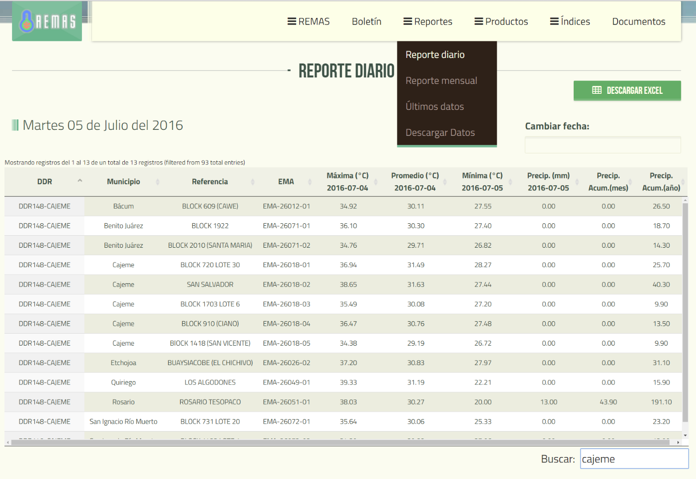
Podemos consultar los datos del día o de días anteriores con el cambiador de fecha.
También podemos descargar los datos a Excel con un clic.

Slide 30
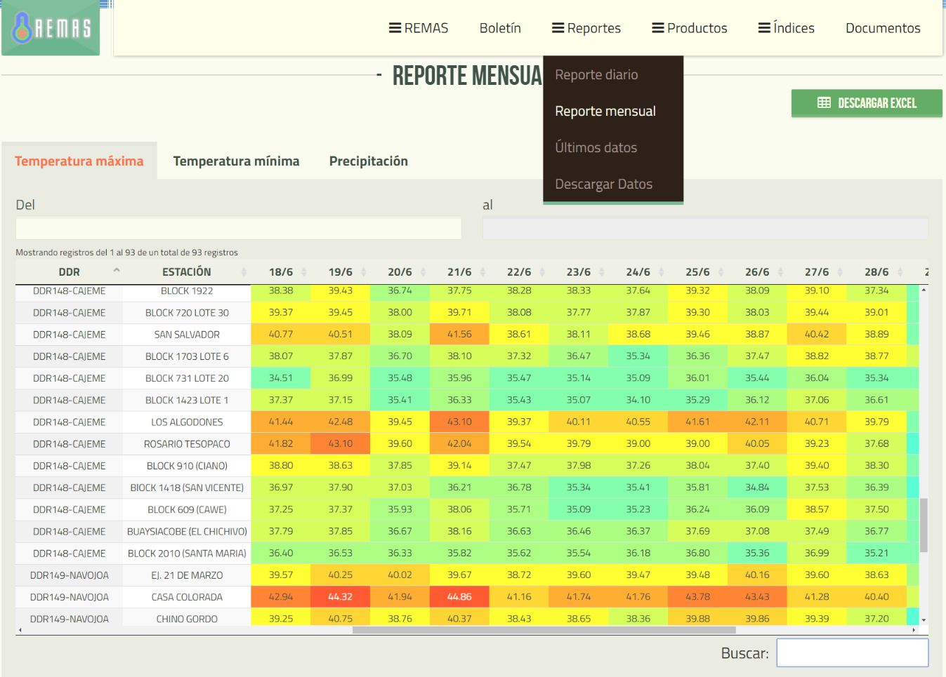
Reporte de datos diarios de los últimos 30 días para las variables de temperatura máxima, temperatura mínima y precipitación.
Opción de descargar a Excel con un clic.

Slide 31
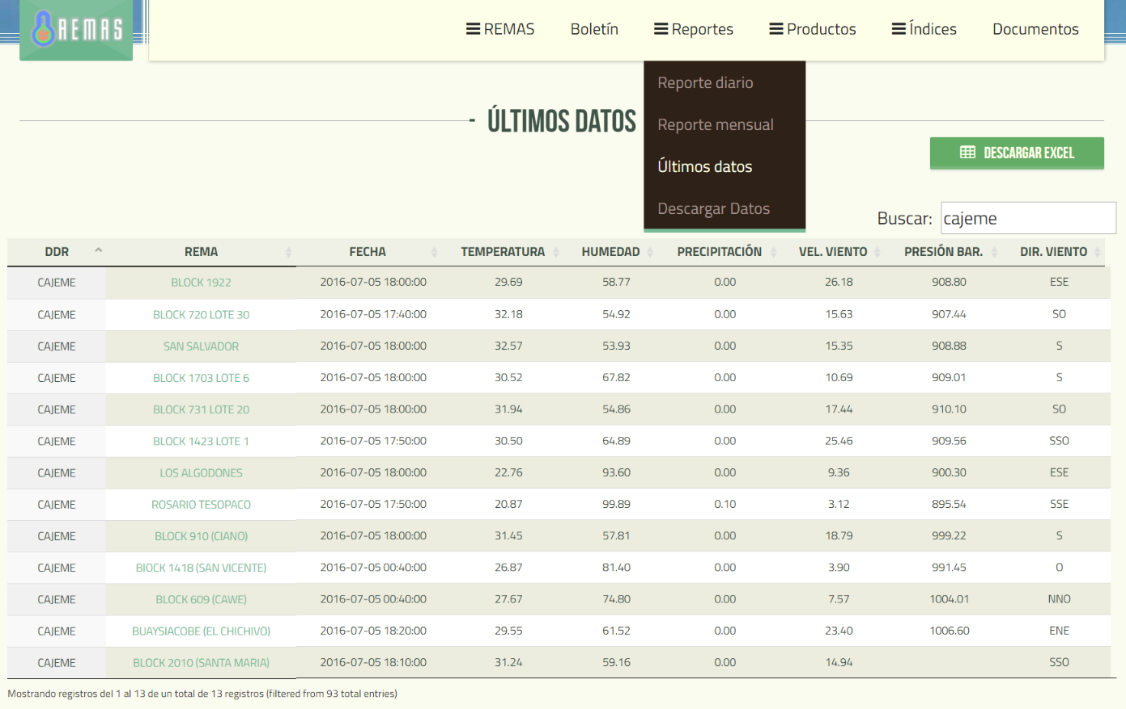
Me interesa ver los registros del último momento porque estoy monitoreando las condiciones en mi zona…
En el reporte de Últimos datos podemos aplicar filtros con el Buscador para visualizar rápidamente los datos de la estación o la zona que nos interese.

Slide 32
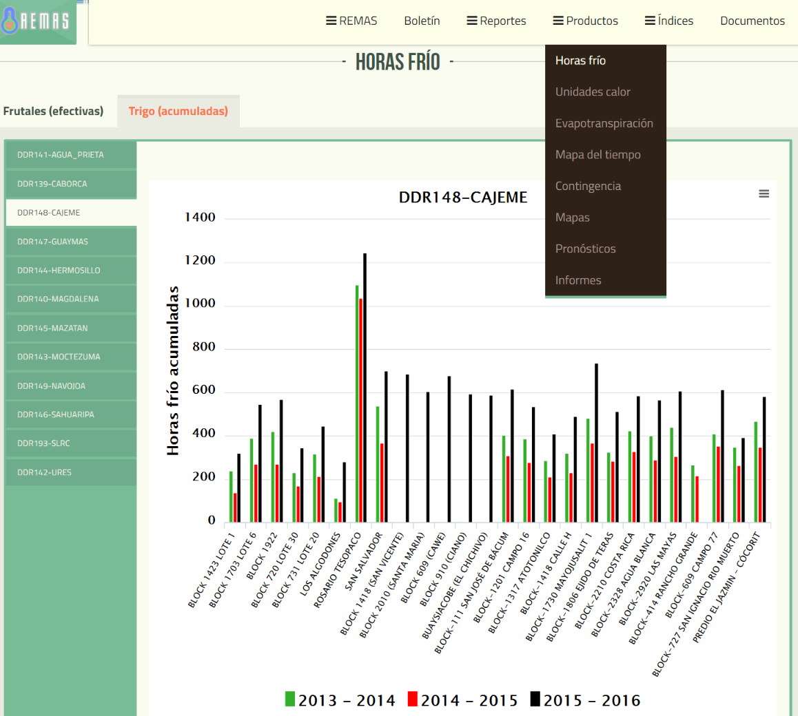
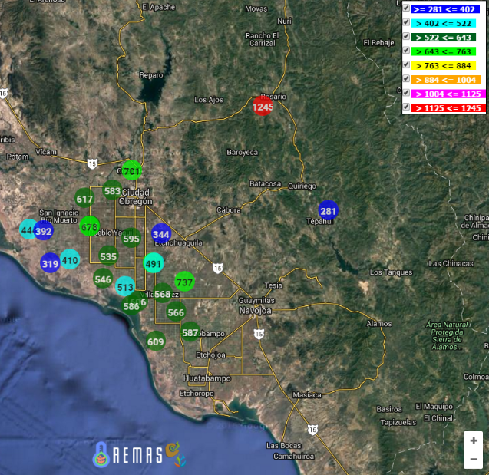
Horas frío:
Acumuladas y efectivas

Slide 33
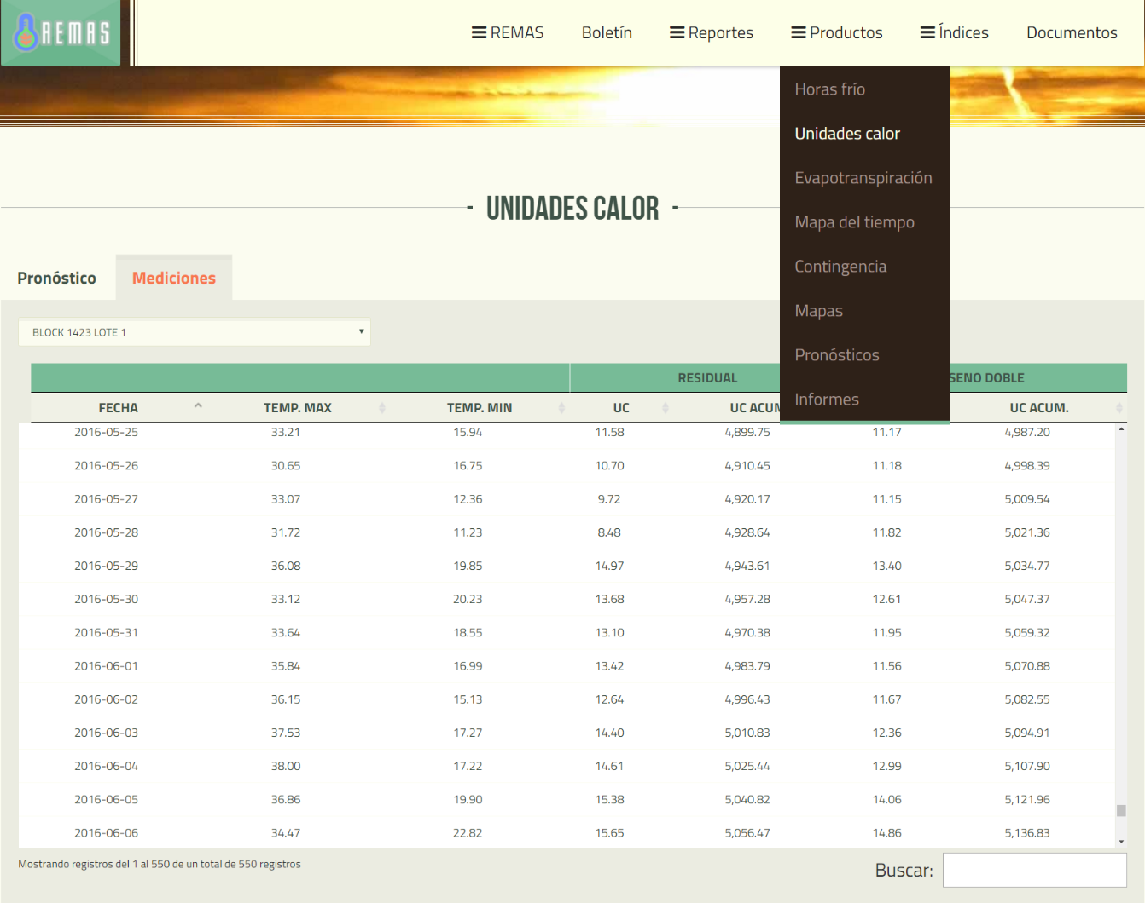
Consulta de
unidades calor
por estación

Slide 34
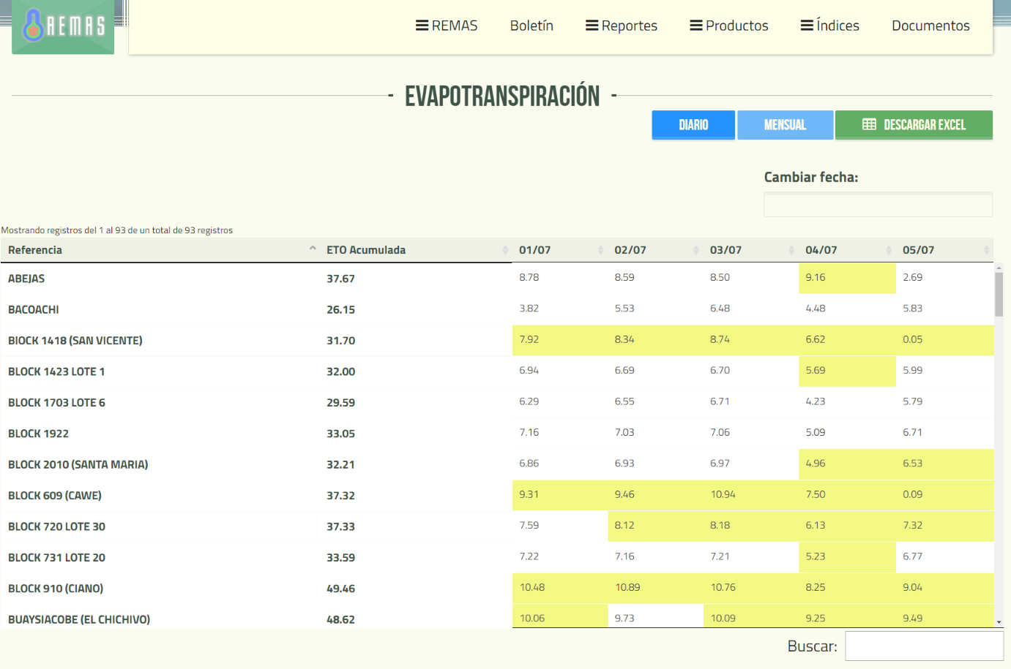
Datos diarios y mensuales

Slide 35
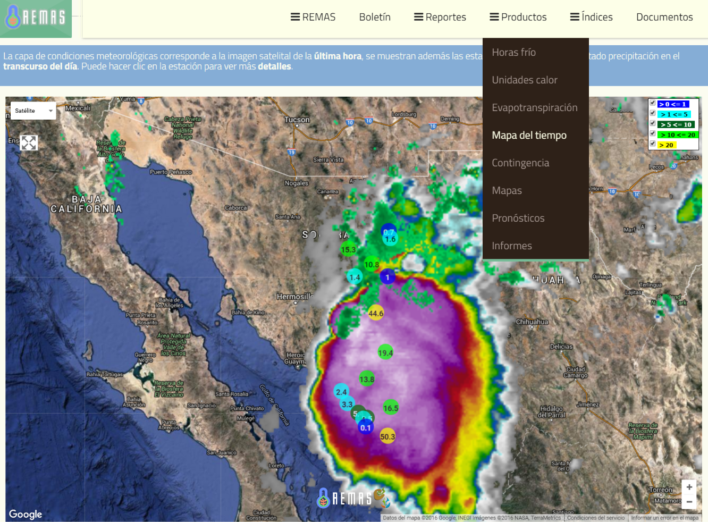
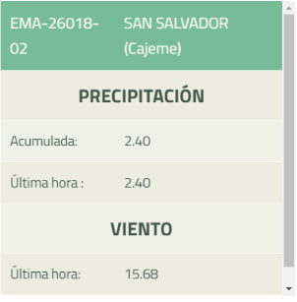
Se muestra la capa de condiciones meteorológicas y las estaciones con registro precipitación.

Slide 36
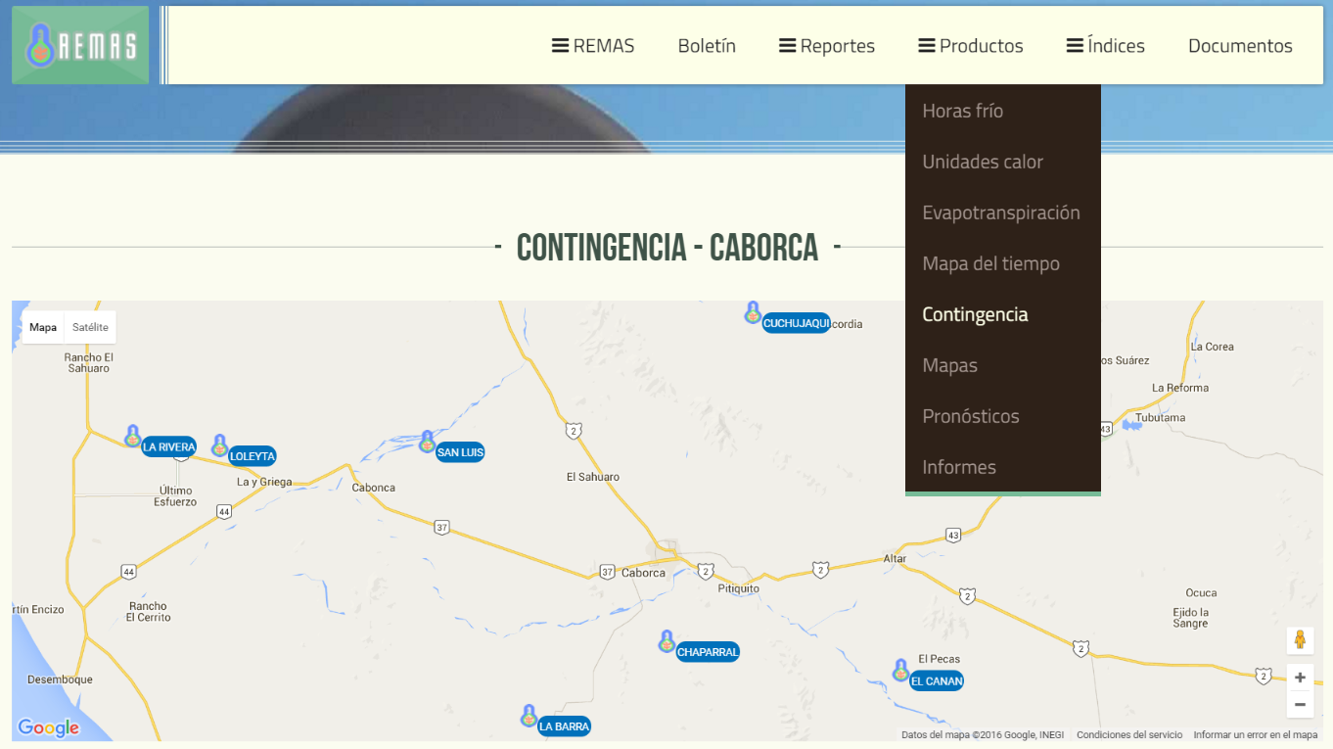
Apartado de Contingencia en la sección Productos.
El apartado de Contingencia fue creado para las zonas agrícolas de Caborca como un apoyo para la toma de decisión de las horas de las quemas.

Slide 37
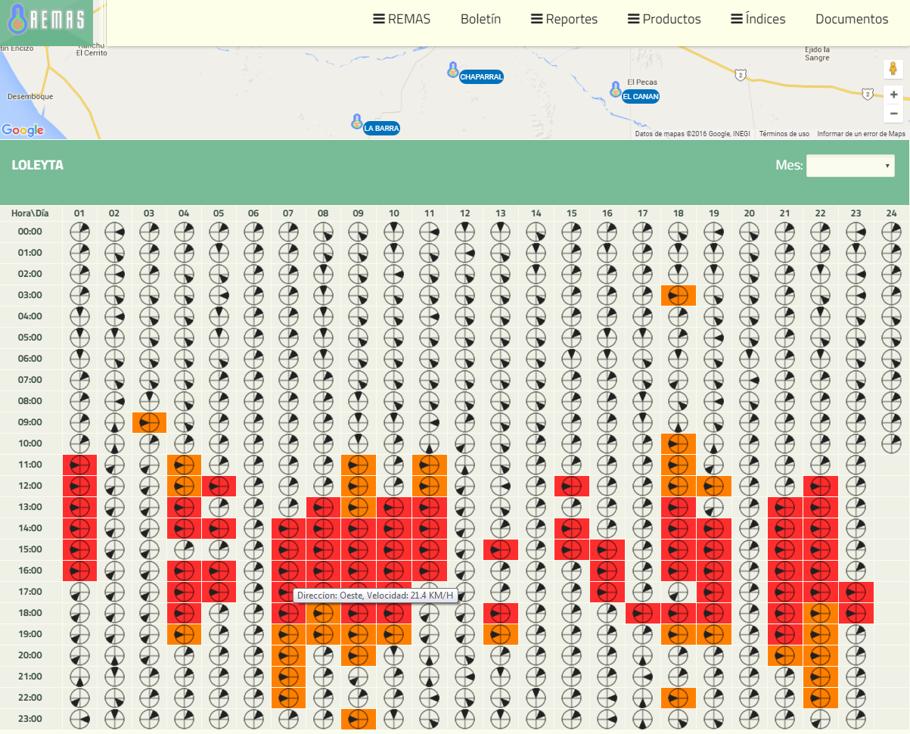
Apartado de Contingencia
Al dar clic sobre alguna estación se desplegará una tabla que muestra la dirección de los vientos por hora para cada día.
Las casillas en color señalan las direcciones de viento que van hacia Caborca.
Al posicionar el cursor sobre alguno de los círculos de las casillas se mostrará la dirección y la velocidad del viento.

Slide 38


Mapas diarios de precipitación, temperatura máxima, temperatura mínima, evapotranspiración, velocidad de viento y pronóstico.

Slide 39

Pronósticos de:
Temperatura máxima
Temperatura mínima
Humedad relativa
Precipitación

Slide 40


Slide 41

Los invitamos a visitar el sitio web REMAS y a descargar la aplicación móvil
Contamos con aplicación móvil REMAS.
Requisitos:
Sistema Android
Internet
Ubicación activada
Seguimos mejorando la aplicación.
Lo más reciente:
Pronóstico por estación

Slide 42


Al ingresar se mostrarán las condiciones del tiempo de las estaciones cercanas.

Slide 43

Botón de ayuda para entender los símbolos

Slide 44
Sección de pronósticos

Slide 45

Nos mostrará el pronóstico de nuestra ubicación
Podemos tocar el mapa para obtener el pronóstico de cualquier punto de Sonora. Mover marca de posición y presionar botón azul.
Pronóstico para los siguientes cinco días:
temperatura máxima,
temperatura mínima,
precipitación y
humedad relativa.

Slide 46


¡El fondo de pantalla cambia en función de las condiciones del momento!
En la gráfica podremos elegir entre las variables
Gráfica de las condiciones meteorológicas esperadas.
Al tocar la línea de la gráfica nos mostrará el registro en un recuadro.

Slide 47

Podemos consultar el pronóstico por estación.

Slide 48

Opción para ver sólo las estaciones cercanas
Al tocar alguno de los símbolos REMAS se despliega una ventana con los datos actuales de la estación.

Slide 49


Estaciones del Valle del Yaqui
Opciones de filtro

Slide 50

¿Para qué tener una red de estaciones meteorológicas?

Slide 51




Antes de REMAS…

Slide 52




Antes de REMAS…
La red Agroson era una de las fuentes de datos meteorológicos más importante de Sonora, sin embargo en un diagnóstico que se llevó a cabo en el 2011, resaltaron las malas condiciones de operación de la red.
Recorrido por algunas zonas de los Valles del Mayo y del Yaqui
Si no se tomaban acciones en cuanto al mantenimiento la red, ésta quedaría obsoleta en el corto plazo.
El CESAVE cuenta con la infraestructura y el personal para el sostenimiento de la red y fue así como a partir de octubre de 2014 las estaciones quedaron bajo la responsabilidad del CESAVE y se le otorgó el nombre REMAS.

Slide 53



Programa de mantenimiento para logar datos de calidad
Las estaciones se visitan cada 15 días para revisar que estén en buenas condiciones y practicarles acciones de limpieza.
El equipo de mantenimiento de la REMAS está integrado por 12 personas.
A más de un año de estar operando en manos del CESAVE la REMAS ha recibido más de 900 visitas de mantenimiento.
Es de particular importancia la limpieza del panel solar y del pluviómetro
Nosotros mantenemos los equipos funcionando correctamente, pero a usted que tiene una estación en sus campos le pedimos mantener el área cercada bien deshierbada (no quemar la hierba).

Slide 54




¿Es realmente importante la calidad de los datos?
Contar con suficientes estaciones y tener un buen control de calidad en los datos es de suma importancia
Pocas estaciones sin control de calidad en datos
Pocas estaciones con control de calidad en datos
Ya que al realizar un ejercicio jugando con estas variables los resultados cambiaron drásticamente.
Suficientes estaciones sin control de calidad en datos
Suficientes estaciones con control de calidad en datos

Slide 55








Las estaciones reciben el mantenimiento y reparaciones necesarias
DESPUÉS ☺
Ejemplo: estación en Guaymas
ANTES ☹
Deshierbada
Cerco reparado
Sensor de viento nuevo
Sensor de suelo nuevo
Nuevo chip y antena direccional
Otros buenos ejemplos

Slide 56



Nuestro objetivo
La REMAS trabaja para ustedes los productores
El propósito de la REMAS es la generación, almacenamiento y diseminación de los datos meteorológicos en Sonora. Busca generar los datos meteorológicos necesarios para garantizar la sanidad vegetal a beneficio de los productores.

Slide 57

Distribución
La REMAS cubre una gran parte de Sonora. Las estaciones están ubicadas en las distintas zonas agrícolas del Estado y actualmente se cuenta con 93 estaciones activas.
La mayor extensión de superficies cosechadas y sembradas se concentra en los Distritos de Desarrollo Rural de Navojoa y Cajeme por lo que más del 20% de las estaciones están concentradas en esas zonas.
Mapa que muestra la distribución de la REMAS en el Estado (puntos azules). Las estaciones del Valle del Yaqui se muestran en color rojo.

Slide 58



Las estaciones REMAS
Estación meteorológica Adcon
Estación meteorológica Campbell

Slide 59

REMAS es una herramienta para ustedes los productores. Queremos ser de utilidad para la sanidad vegetal y las actividades agrícolas y por lo tanto…
Agradecemos sus sugerencias y comentarios…
¿Qué más les gustaría ver en la aplicación?
¿Qué otras cosas necesitan?

Slide 60




Contacto
Alejandro Jiménez Lagunes
alejandro.lagunes@cesaveson.com
Susana Domínguez Duarte
susana.dominguez@cesaveson.com

